Slide 1





TIẾNG VIỆT
Đọc: ĐÒ NGANG

Slide 2



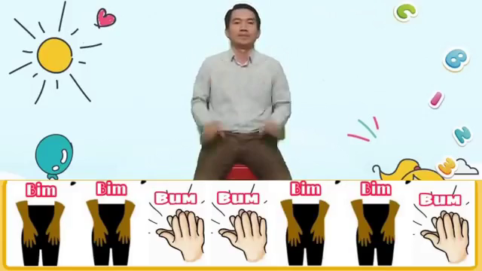



CẢ LỚP MÌNH HÃY KHỞI ĐỘNG VỚI CÔ!

Slide 3


Slide 4

+ Em hãy nêu những điểm giống và khác nhau giữa hai con thuyền?

Slide 5
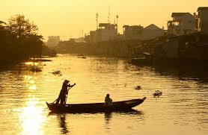
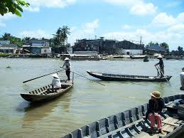

Slide 6
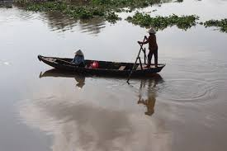
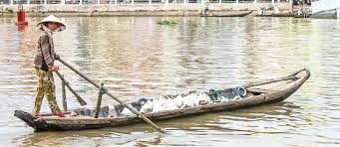

Slide 7

- Ngắt giọng ở những câu dài; nhấn giọng ở những từ ngữ thể hiện cảm xúc của nhân vật.
+ Giọng kéo dài: “Ơ...đò...”.
+ Giọng reo vui: “Chào anh thuyền mành”
+ Giọng hào hứng: “Tuyệt quá!”, “Tôi chỉ mong được như vậy.”
+ Giọng thân mật, chậm rãi (Lời nói thuyền mành)

Slide 9
NỘI DUNG
Mỗi người cần phải làm tốt công việc của mình bởi mỗi công việc có giá trị riêng, việc nào cũng mang lại lợi ích cho cuộc sống, việc nào cũng đáng quý, đáng trân trọng.

Slide 10

Chia sẻ với các bạn trong lớp về công việc mà em ước mơ.

Slide 11
Dặn dò
Xem lại nội dung bài, học thuộc ghi nhớ
Chuẩn bị bài tiếp theo

Slide 12



